Slide 1


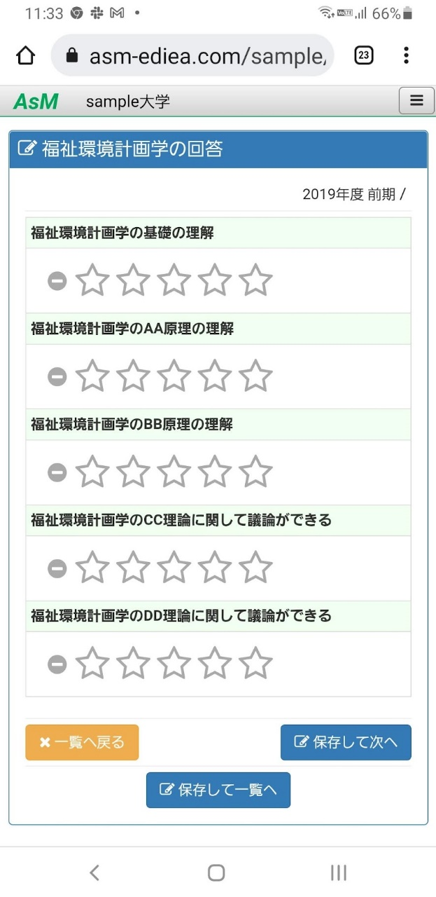
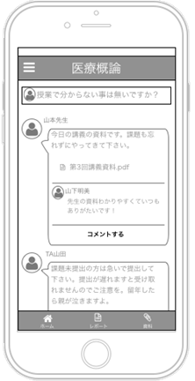
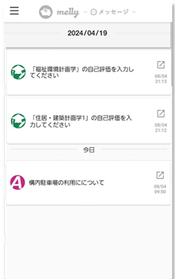

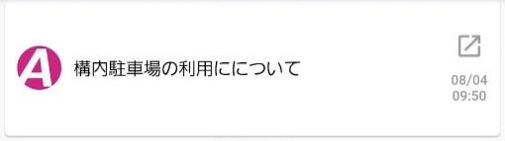
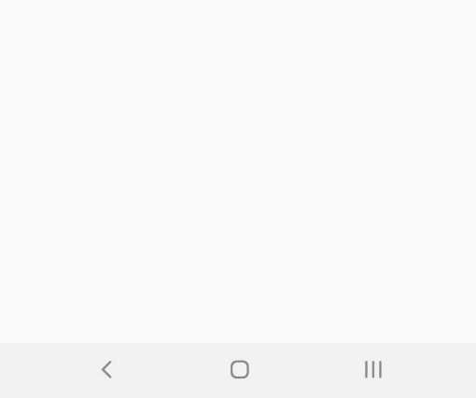
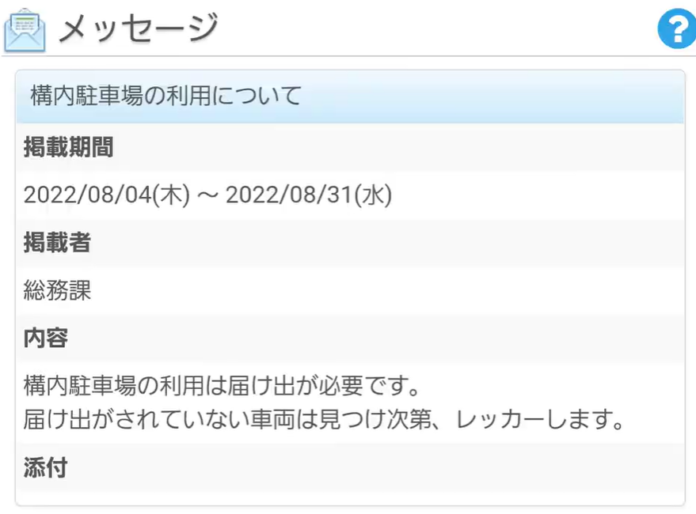
大学からの連絡をスマホで受け取り
ログイン操作もしなくてすむ
通知＆ログイン機能
melly
ワンタップで
必要なページが
ひらける
通知が届く。押せば開く。
Let’s try
設定方法は裏面

Slide 2



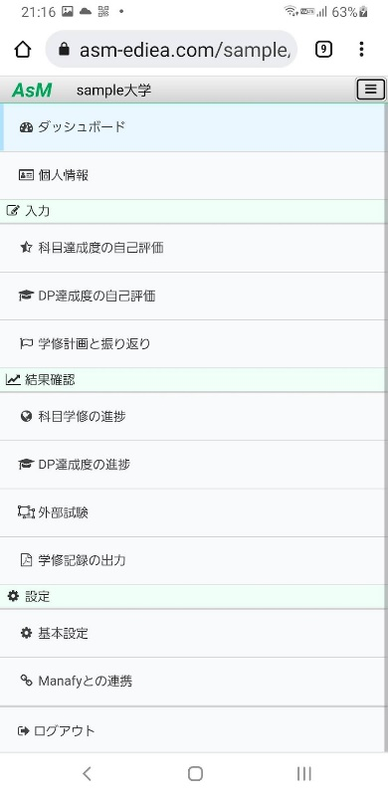
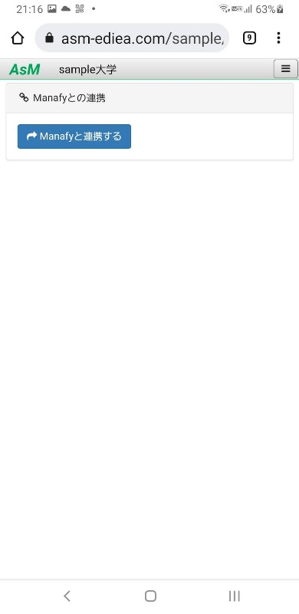
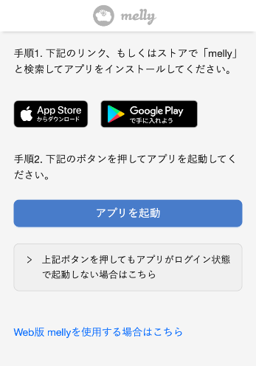
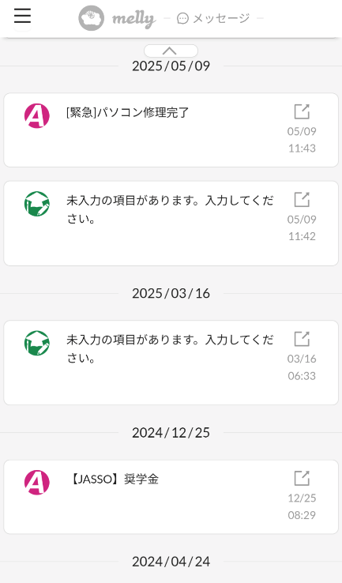
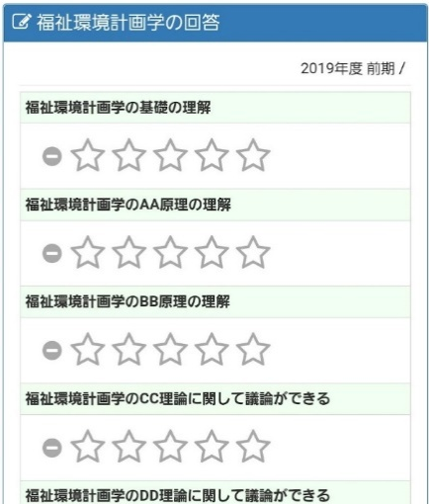

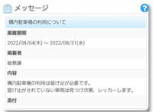

Mellyってどんなもの？
mellyアプリを利用すると大学からの連絡をスマホで受け取ることができます。アプリをダウンロードしA-Portalにログインしておくと、掲示情報を自分で読みに行ったり、入力の必要な場所を探したり、毎回ログイン操作をしたりすることから解放されます。
大学からの連絡通知を受け取ることができます。通知から直接内容を確認することができます。
スマホアプリの設定方法
① Assessmentorにログインし
を押す
③ アプリを先にダウンロードし、
この画面に戻って「ｱﾌﾟﾘを起動」
を押す。
② を押す
⑤ アプリのホームが表示されます。
（次からはこの画面が開きます）
⑥ メッセージを押下すると
A-Portal等の通知を確認できます。
※メニュー等は大学によって異なることがあります。

